Slide 1

Introduction to REST

Slide 2
Agenda
What is REST?
Principles of REST
What is RESTful?
How to REST
REST Programming

Slide 3
REST
What is REST?
REST is an acronym for Representational State Transfer
REST is an architectural style which is based on web-standards and the HTTP protocol
REST based architecture everything is a resource is accessed via a common interface
REST allows resources have different representations likes text, XML, JSON

Slide 4
REST
Principles of REST
Client/Server
Stateless
Cacheable
Layered System
Code on Demand
Uniform Interface
Identification of resources
Manipulation of resource through representations
Self-descriptive messages
Hypermedia as the engine of application state (HATEOAS)
Notes:
Client/Server Client ไม่จำเป็นต้องรู้อะไรเกี่ยวกับ Business logic ภายใน ไม่มีหน้าที่เกี่ยวกับการจัดเก็บข้อมูล ส่วน Server มีหน้าที่เก็บ Resource และไม่จำเป็นต้องรู้อะไรเกี่ยวกับ UI Frontend หรือสถานะของผู้เรียก
Stateless ส่ง Request รับ Response จาก Server แล้วเลิก
Cacheable สามารถ cache response ได้ การ Response จะต้องสามารถกำหนดได้ว่าจะ Cache หรือไม่ เพื่อป้องกันไม่ให้ User หรือ Client ได้รับข้อมูลเก่า
Layered System ปกติ Client ไม่รู้ว่าที่ทำการเชื่อมต่อนั้น ได้เชื่อมต่อโดยตรงกับ Server ปลายทาง หรือไปยังตัวกลางอื่น ๆ ระหว่างทาง, Server ตัวกลางควรสามารถปรับปรุงความสามารถในการขยายระบบได้ โดยการใช้งานการทำ Load balance
Code on Demand Server สามารถขยายได้ชั่วคราว หรือปรับแต่งการทำงานของไคลเอนต์ได้ เช่น ทำ client-side scripts ใน JavaScript
Uniform Interface เป็นข้อสำคัญจะที่แยกระหว่าง REST API และ Non-REST API มันแสดงให้เห็นถึงวิธีการที่จะคุยกับ Server โดยไม่คำนึงถึงประเภทของอุปกรณ์ หรือประเภทของ application
Identification of resources uniquely identify each resource ex. api/users
Manipulation of resources เช่น User get user_id หรือ Request list of users แล้วทำการ Delete หรือ Modify user
Self-descriptive messages แต่ละ Message มีข้อมูลเพียงพอที่จะนำมาอธิบายวิธีการ Process message เพื่อให้ทำการวิเคราะห์ได้ง่าย
Hypermedia as the engine of application state จำเป็นต้องมี Links สำหรับทุก ๆ Response เพื่อให้ Client สามารถค้นหาได้ง่าย

Slide 5
REST
REST Styles
It should be stateless
It should access all the resources from the server using only URI
It does not have inbuilt encryption
It does not have session
It uses one and only one protocol – HTTP
It should use HTTP methods GET, POST, PUT, DELET to perform CRUD operations
It should return the result only in the form of JSON, XML, ATOM, OData
Notes:
ATOM is a standard format, and it is one of the possible wire formats for transferring data in the OData protocol
ATOM is an XML based format which defines XML elements and their meaning (feeds, entries, links)
Atom is way to expose feeds much the same way RSS does

Slide 6
REST
REST Levels
Level 0 – any system that has a single endpoint for all its API
Level 1 – a resource URI described system
Level 2 – a compliant use of standard HTTP methods and multi status code responses
Level 3 – hypermedia included in the response which describes additional calls you can makes
Notes:
Level 0 — คนที่จะใช้บริการ Resource ของ แอปพลิชั่น ที่อยู่ใน Level 0 นี้ จะต้องใช้ HTTP POST ไปยัง URL ที่ระบุไว้เท่านั้น ทุก ๆ Request ที่เข้าไป ต้องระบุเอาว่าต้องการทำอะไร กับ Resource ไหน และต้องส่ง Parameter อะไรไปบ้าง เช่น ต้องส่งไปใน Body ว่า action=updateUser, userName=bomb0069, firstName=Karan, lastName = Sivarat
Level 1 — ที่ Level นี้จะถูกสร้างรองรับแนวคิดของการเป็น Resource โดยเราแยก URL แต่ละ Resource ออกจากกัน อย่างชัดเจน เช่น /users, /products แต่ก็ยังใช้ HTTP POST เสมอ ซึ่งในฐานะของผู้ใช้ เรายังจำเป็นต้องส่งไปบอกว่าเราต้องการทำอะไรกับ Resource นั้นด้วยข้อมูลแบบไหน เช่น ต้องยังต้องส่งไปใน Body ว่า action=updateUser, userName=bomb0069, firstName=Karan, lastName = Sivarat
Level 2 — เป็น Level ที่การออกแบบข้อตกลงในการสื่อสาร มีการใช้ HTTP Verbs หรือ HTTP Methods ในการจัดการกับ Resource ที่ต้องการ เช่น จะจัดการกับ User ก็จะเป็น GET เพื่อรับข้อมูล User, POST เพื่อสร้าง User ใหม่, PUT/PATCH เพื่อเปลี่ยนแปลงข้อมูล User รวมถึง DELETE เพื่อลบ User คนนั้นออก ซึ่งการจัดการข้อมูลนั้น ๆ อาจจะจะต้องส่ง Parameter และข้อมูลต่าง ๆ ประกอบกับ HTTP Methods ที่ต้องการ ซึ่งการที่เราใช้ API ในระดับนี้จะทำให้เราสามารถใช้ความสามารถของ Web Infrastructure อย่างเช่น การทำ Caching สำหรับ GET Method ได้
Level 3 — การออกแบบ API ในระดับนี้จะอ้างอิงหลักการทำงานที่บอกผู้ใช้ API ไปตอนที่ GET ข้อมูลว่า ถ้าคุณจะต้องการจัดการกับข้อมูล หรือทำ Action กับ Resource นี้คุณจะต้องไปที่ URL ไหน ซึ่งเรียกหลักการนี้ว่า HATEOAS (Hypertext As The Engine Of Application State) ซึ่งประโยชน์ที่ผู้ใช้ API จะได้รับก็คือ ผู้ใช้ไม่ต้องมานั่งจดจำ หรือ Hardcode Link เหล่านี้ไว้ที่ระบบของผู้ใช้เอง

Slide 7
REST
What is RESTful?
RESTful is a web services are based on HTTP methods and the concept of REST
RESTful is an API interface that two computer systems use to exchange information securely over the internet

Slide 8
REST
What are API Authentication methods?
HTTP authentication
Basic authentication
user name and password in the request header
Bearer authentication
token in the request headers to access resources
API Keys
the server assigns a unique generated value to a client, the client tries to access resources, it uses the unique API key to verify itself
OAuth
combines passwords and tokens for highly secure login access to any system

Slide 9
REST
How to REST
Jersey 2.39
create an application using the Grizzly 2 HTTP server container
create a servlet container deployable web application
mvn archetype:generate -DarchetypeGroupId=org.glassfish.jersey.archetypes \
-DarchetypeArtifactId=jersey-quickstart-grizzly2 -DarchetypeVersion=2.39
mvn archetype:generate -DarchetypeGroupId=org.glassfish.jersey.archetypes \
-DarchetypeArtifactId=jersey-quickstart-webapp -DarchetypeVersion=2.39

Slide 10
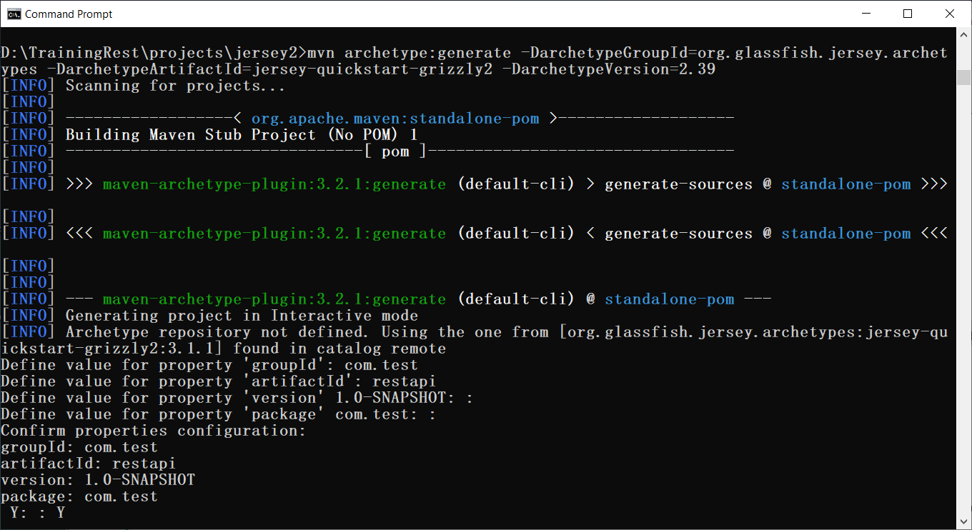
REST
How to REST
Jersey 2.39 - application

Slide 11

REST
How to REST
Jersey 2.39 - web application

Slide 12
REST
How to REST
Jersey 3.1.1 – jakarta project
create an application using the Grizzly 3 HTTP server container
create a servlet container deployable web application
mvn archetype:generate -DarchetypeGroupId=org.glassfish.jersey.archetypes \
-DarchetypeArtifactId=jersey-quickstart-grizzly2 -DarchetypeVersion=3.1.1
mvn archetype:generate -DarchetypeGroupId=org.glassfish.jersey.archetypes \
-DarchetypeArtifactId=jersey-quickstart-webapp -DarchetypeVersion=3.1.1

Slide 13

REST
How to REST
Jersey 3.1.1 - application

Slide 14

REST
How to REST
Jersey 3.1.1 - web application

Slide 15
REST
How to REST
MyResource.java
package com.test;
import javax.ws.rs.GET;
import javax.ws.rs.Path;
import javax.ws.rs.Produces;
import javax.ws.rs.core.MediaType;
@Path("myresource")
public class MyResource {
@GET
@Produces(MediaType.TEXT_PLAIN)
public String getIt() {
return "Got it!";
}
}

Slide 16
REST
How to REST
MyResource.java - jakarta project
package com.test;
import jakarta.ws.rs.GET;
import jakarta.ws.rs.Path;
import jakarta.ws.rs.Produces;
import jakarta.ws.rs.core.MediaType;
@Path("myresource")
public class MyResource {
@GET
@Produces(MediaType.TEXT_PLAIN)
public String getIt() {
return "Got it!";
}
}

Slide 17
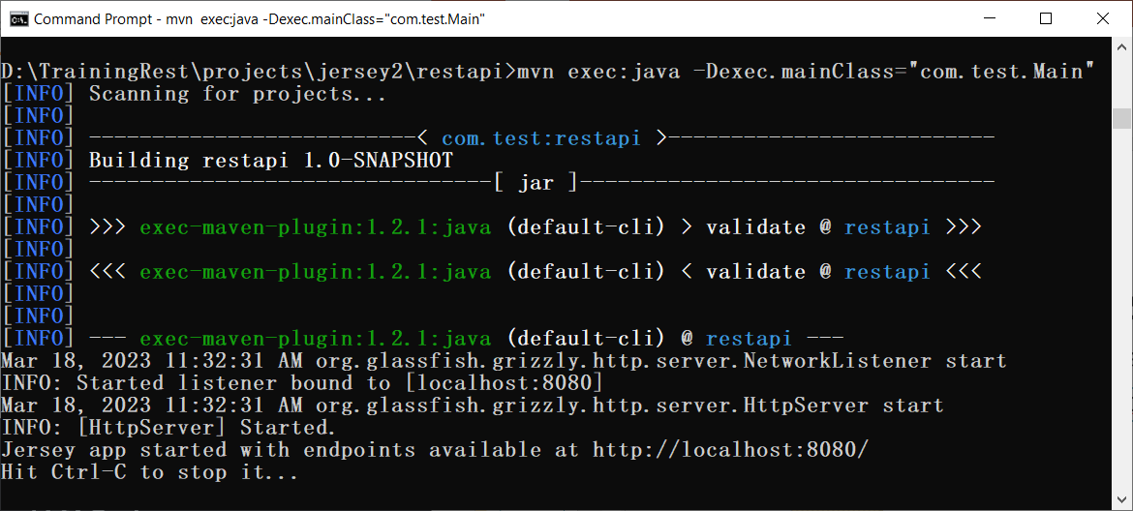
REST
How to REST
Run Application
mvn exec:java -Dexec.mainClass="com.test.Main"

Slide 18
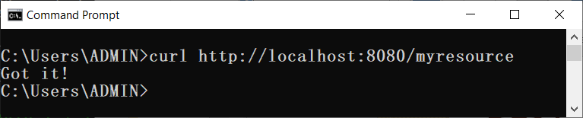
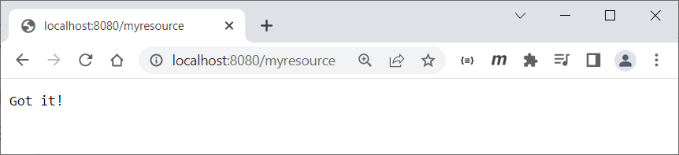
REST
How to REST
Run Application

Slide 19
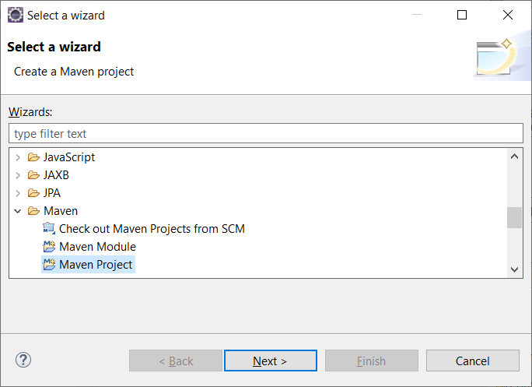
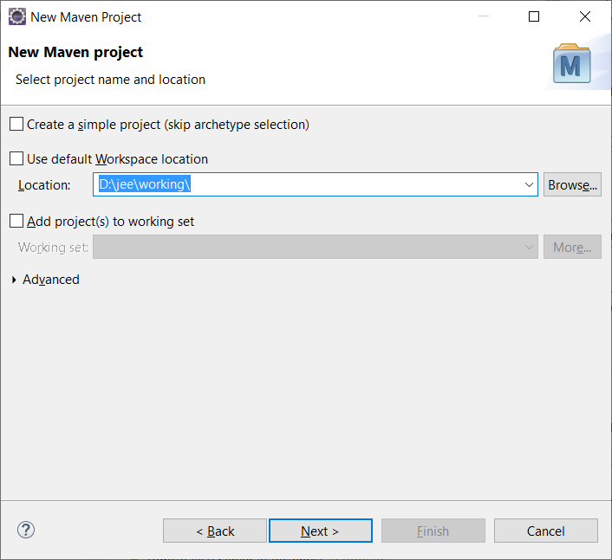
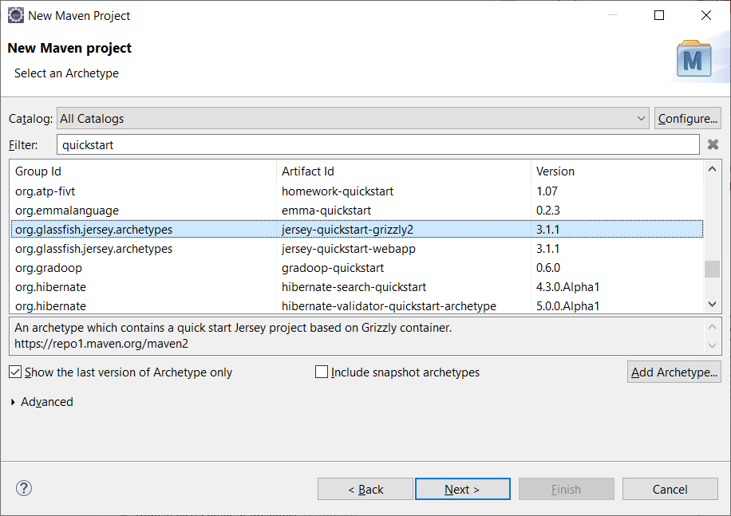
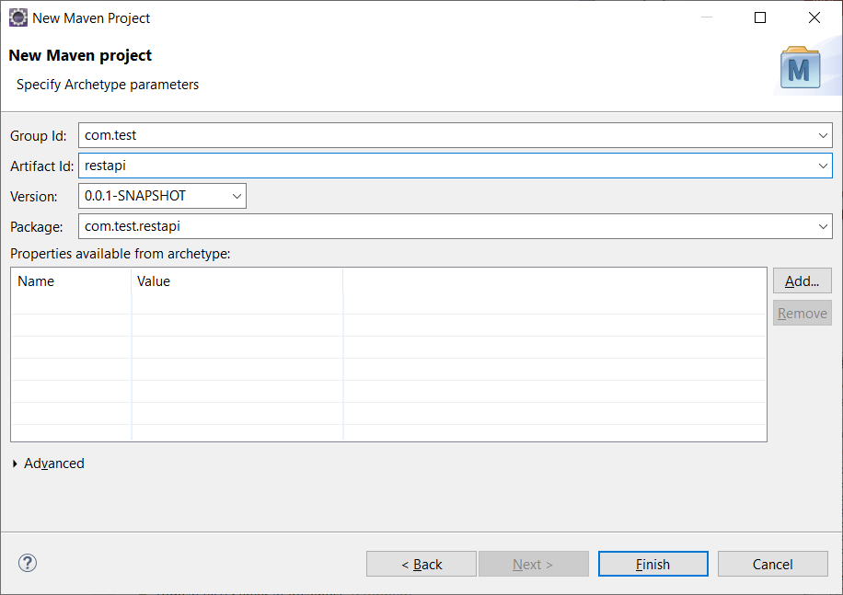
REST
Eclipse IDE Plugin
File -> New -> Other (jar)

Slide 20

REST
Eclipse IDE Plugin
File -> New -> Other (jar)

Slide 21
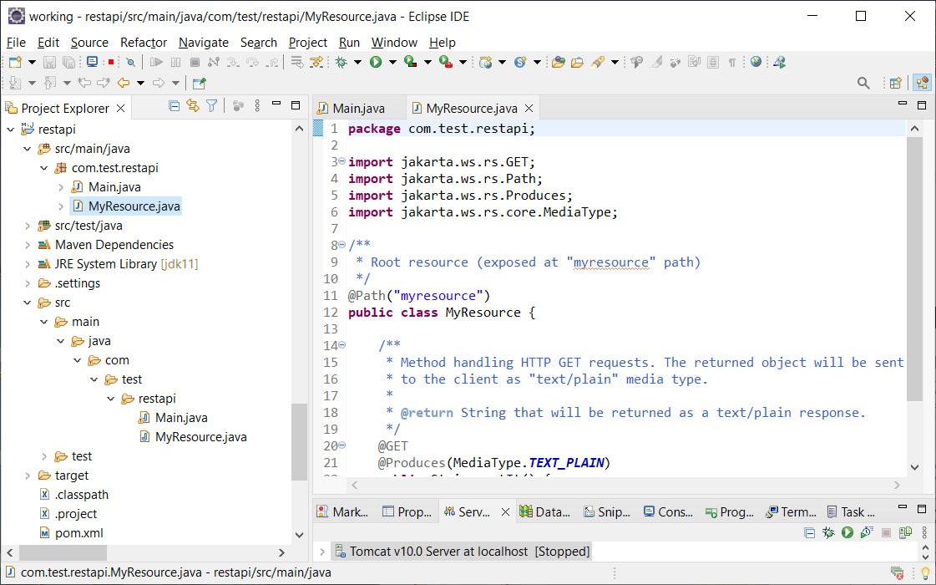
REST
Eclipse IDE Plugin
Java Project

Slide 22
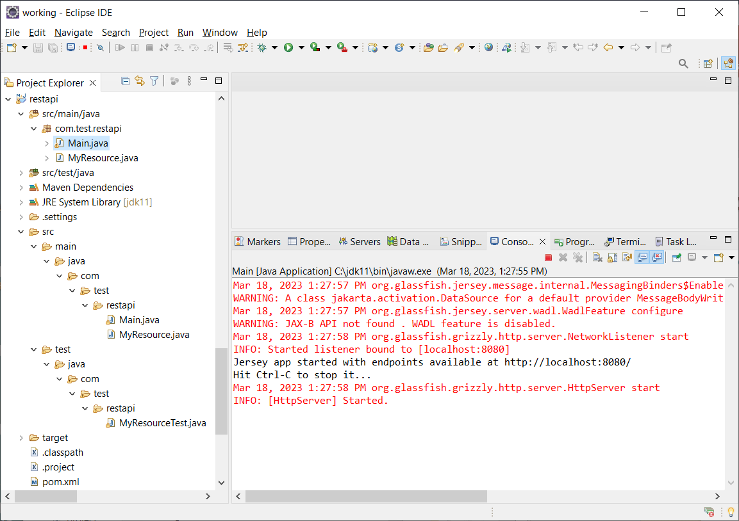
REST
Eclipse IDE Plugin
Run Application
Main.java -> right click -> Run As -> Java Application

Slide 23
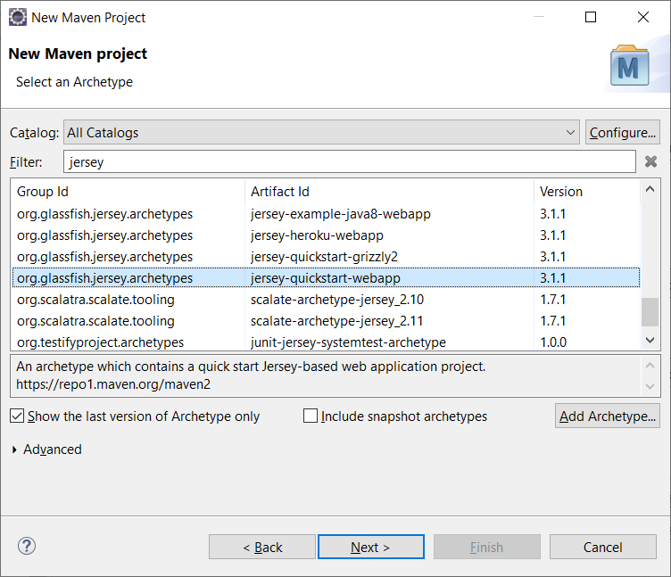
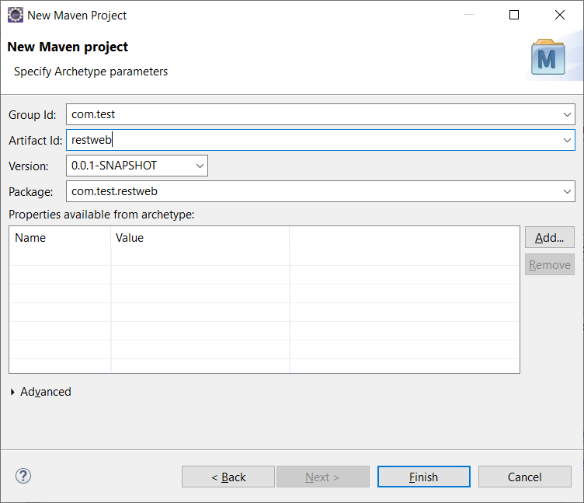
REST
Eclipse IDE Plugin
File -> New -> Other (war)

Slide 24
REST
Eclipse IDE Plugin
File -> New -> Other (war)

Slide 25
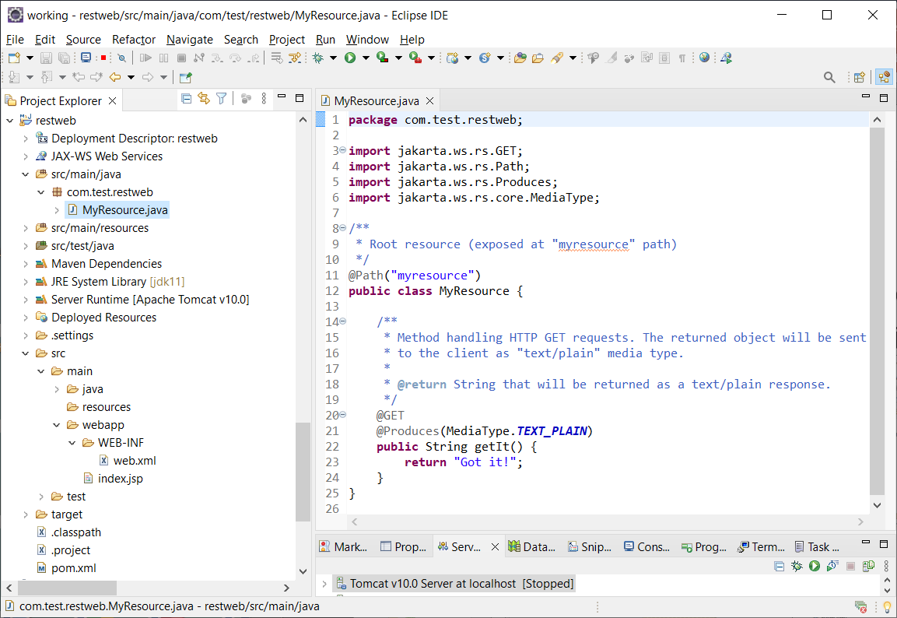
REST
Eclipse IDE Plugin
Web Project

Slide 26
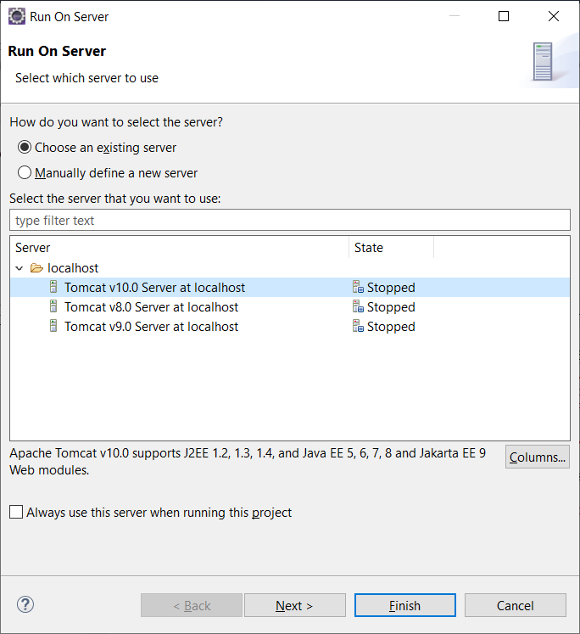
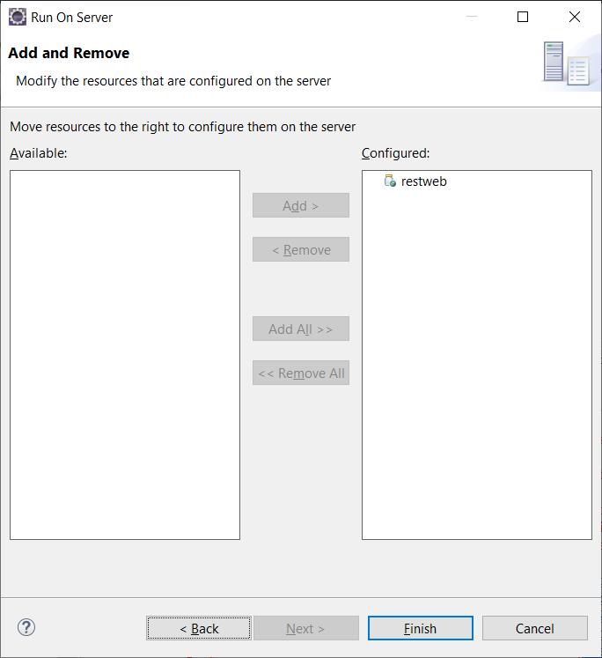
REST
Eclipse IDE Plugin
Run Web Application
project -> right click -> Run As -> Run on Server

Slide 27
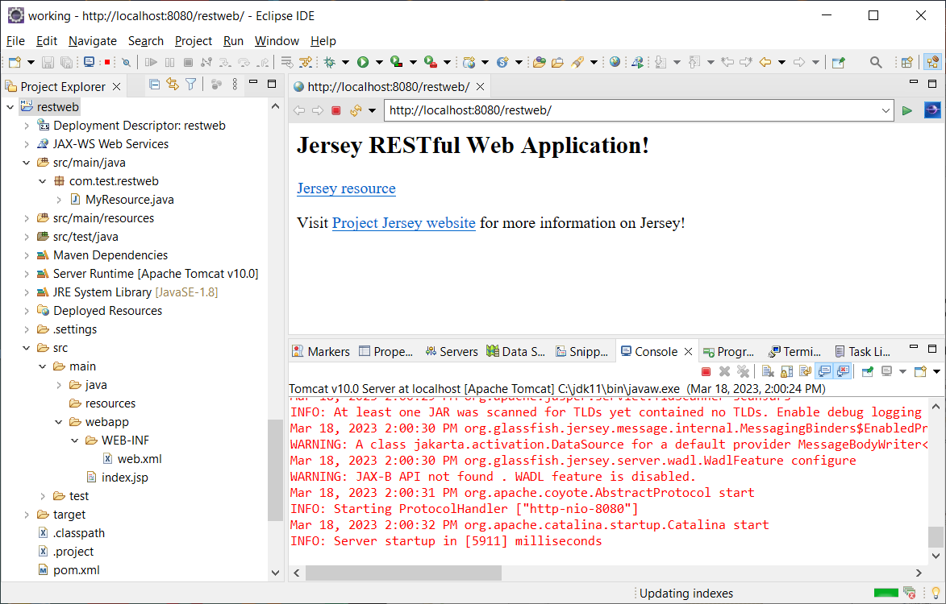
REST
Eclipse IDE Plugin
Run Web Application

Slide 28
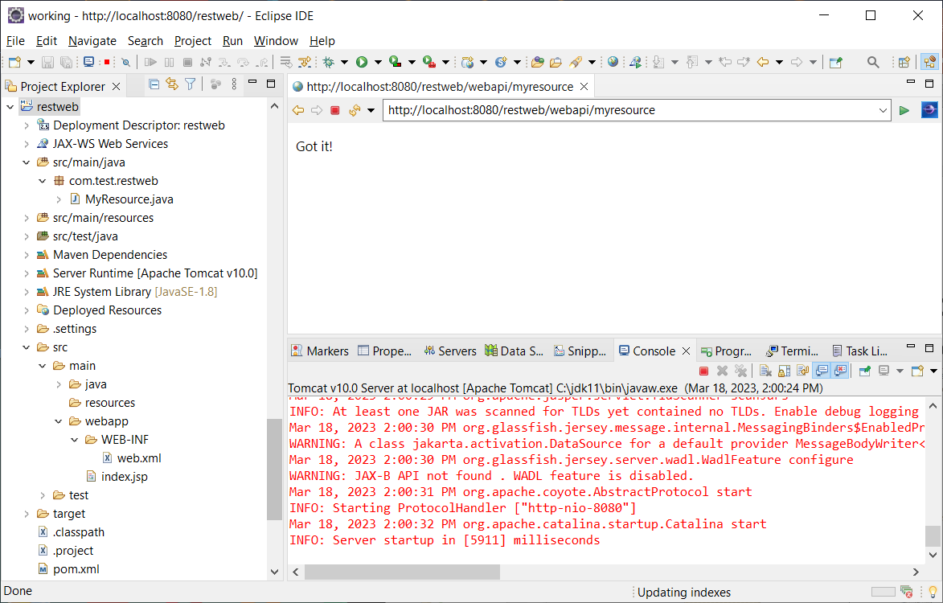
REST
Eclipse IDE Plugin
Run Web Application

Slide 29
REST
Programming
Response Plain Text
request
response
@GET
@Produces(MediaType.TEXT_PLAIN)
public String getIt() {
return "Got it!";
}
curl http://localhost:8080/myresource
Got it!

Slide 30
REST
Programming
Response JSON
@GET
@Path("/json")
@Produces(MediaType.APPLICATION_JSON)
public String getJson() {
Map<String,String> map = new HashMap<>();
map.put("message","Got it!");
return JSONObject.toJSONString(map);
}
<dependency>
<groupId>com.googlecode.json-simple</groupId>
<artifactId>json-simple</artifactId>
<version>1.1.1</version>
</dependency>

Slide 31
REST
Programming
Response JSON
request
response
curl http://localhost:8080/myresource/json
{"message":"Got it!"}

Slide 32
REST
Programming
Query Parameter
@GET
@Path("/hi")
@Produces(MediaType.APPLICATION_JSON)
public String hi(@QueryParam("name") String name) {
Map<String,String> map = new HashMap<>();
map.put("message","Hi, "+name);
return JSONObject.toJSONString(map);
}
curl http://localhost:8080/myresource/hi?name=John
{"message":"Hi, John"}

Slide 33
REST
Programming
Path Parameter
@GET
@Path("/hello/{name}")
@Produces(MediaType.APPLICATION_JSON)
public String hello(@PathParam("name") String name) {
Map<String,String> map = new HashMap<>();
map.put("message","Hello, "+name);
return JSONObject.toJSONString(map);
}
curl http://localhost:8080/myresource/hello/John
{"message":"Hello, John"}

Slide 34
REST
Programming
Form Parameter
@POST
@Path("/greet")
@Produces(MediaType.APPLICATION_JSON)
@Consumes(MediaType.APPLICATION_FORM_URLENCODED)
public String greet(@FormParam("name") String name,@FormParam("surname") String surname) {
System.out.println("name="+name+", surname="+surname);
Map<String,String> map = new HashMap<>();
map.put("message","Greeting, "+name+" "+surname);
return JSONObject.toJSONString(map);
}

Slide 35
REST
Programming
Form Parameter – Multi Values
@POST
@Path("/greeting")
@Produces(MediaType.APPLICATION_JSON)
@Consumes(MediaType.APPLICATION_FORM_URLENCODED)
public String greeting(MultivaluedMap<String, String> params) {
System.out.println("params="+params);
String name = params.getFirst("name");
String surname = params.getFirst("surname");
Map<String,String> map = new HashMap<>();
map.put("message","Greeting, "+name+" "+surname);
return JSONObject.toJSONString(map);
}

Slide 36
REST
Programming
Form Parameter
request
response
curl -X POST http://localhost:8080/myresource/greet -d "name=John&surname=Doe"
curl -X POST http://localhost:8080/myresource/greeting -d "name=John&surname=Doe"
{"message":"Greeting, John Doe"}

Slide 37
REST
Programming
Raw Data Parameter
@POST
@Path("/bonjour")
@Produces(MediaType.APPLICATION_JSON)
public String bonjour(String params) {
System.out.println("params="+params);
Map<String,String> map = new HashMap<>();
map.put("message","Bonjour, "+params);
return JSONObject.toJSONString(map);
}
curl -X POST http://localhost:8080/myresource/bonjour -d "John Doe"
{"message":"Bonjour, John Doe"}

Slide 38
REST
Programming
JSON Parameter
@POST
@Path("/xinchao")
@Produces(MediaType.APPLICATION_JSON)
@Consumes(MediaType.APPLICATION_JSON)
public String xinchao(String params) {
System.out.println("params="+params);
Map<String,String> map = new HashMap<>();
map.put("message","Xin chao, ");
try {
JSONParser parser = new JSONParser();
JSONObject json = (JSONObject)parser.parse(params);
String name = (String)json.get("name");
String surname = (String)json.get("surname");
map.put("message","Xin chao, "+name+" "+surname);
} catch(Exception ex) {
ex.printStackTrace();
}
return JSONObject.toJSONString(map);
}

Slide 39
REST
Programming
JSON Parameter
request
response
curl -X POST -H "Content-Type: application/json" http://localhost:8080/myresource/xinchao -d "{\"name\":\"John\",\"surname\":\"Doe\"}"
{"message":"Xin chao, John Doe"}

Slide 40
REST
Programming
Response Interface
@POST
@Path("/sabaidi")
@Produces(MediaType.APPLICATION_JSON)
@Consumes(MediaType.APPLICATION_JSON)
public Response sabaidi(String params) {
Greet greet = new Greet("Sabaidi, ");
try {
JSONParser parser = new JSONParser();
JSONObject json = (JSONObject)parser.parse(params);
String name = (String)json.get("name");
String surname = (String)json.get("surname");
greet.setMessage("Sabaidi, "+name+" "+surname);
} catch(Exception ex) {
ex.printStackTrace();
}
return Response.ok(greet).build();
}

Slide 41
REST
Programming
Response Interface – Greet.java
package com.test.restapi;
public class Greet {
private String message;
public Greet() { super(); }
public Greet(String message) { setMessage(message);
}
public String getMessage() { return message; }
public void setMessage(String message) {
this.message = message;
}
public String toString() {
return super.toString()+"{message="+message+"}";
}
}

Slide 42
REST
Programming
Response Interface
dependency
or
<dependency>
<groupId>org.glassfish.jersey.media</groupId>
<artifactId>jersey-media-json-jackson</artifactId>
</dependency>
<dependency>
<groupId>org.glassfish.jersey.media</groupId>
<artifactId>jersey-media-json-binding</artifactId>
</dependency>

Slide 43
REST
Programming
Response Interface
request
response
curl -X POST -H "Content-Type: application/json" http://localhost:8080/myresource/sabaidi -d "{\"name\":\"John\",\"surname\":\"Doe\"}"
{"message":"Sabaidi, John Doe"}

Slide 44
REST
Programming
Java Class Parameter
@POST
@Path("/nihao")
@Produces(MediaType.APPLICATION_JSON)
@Consumes(MediaType.APPLICATION_JSON)
public Greet nihao(Account account) {
System.out.println("account="+account);
return new Greet("Nihao, "+account.getFullName());
}
curl -X POST -H "Content-Type: application/json" http://localhost:8080/myresource/nihao -d "{\"name\":\"John\",\"surname\":\"Doe\"}"
{"message":"Nihao, John Doe"}

Slide 45
REST
Programming
Java Class Parameter – Account.java
package com.test.restapi;
public class Account {
private String name;
private String surname;
public Account() { super(); }
public String getName() { return name; }
public void setName(String name) {
this.name = name;
}
public String getSurname() { return surname; }
public void setSurname(String surname) {
this.surname = surname;
}
public String getFullName() {
return name+" "+surname;
}
public String toString() {
return super.toString()+"{name="+name+", surname="+surname+"}";
}
}

Slide 46
REST
Programming
Response XML
@POST
@Path("/hallo")
@Produces(MediaType.APPLICATION_XML)
@Consumes(MediaType.APPLICATION_JSON)
public Hello hallo(Account account) {
System.out.println("account="+account);
return new Hello("Hallo,"+account.getFullName());
}
<dependency>
<groupId>com.googlecode.json-simple</groupId>
<artifactId>json-simple</artifactId>
<version>1.1.1</version>
</dependency>

Slide 47
REST
Programming
Response XML
dependency
<dependency>
<groupId>org.glassfish.jersey.media</groupId>
<artifactId>jersey-media-moxy</artifactId>
</dependency>
<dependency>
<groupId>org.glassfish.jersey.media</groupId>
<artifactId>jersey-media-jaxb</artifactId>
</dependency>

Slide 48
REST
Programming
Response XML
request
response
curl -X POST -H "Content-Type: application/json" http://localhost:8080/myresource/hallo -d "{\"name\":\"John\",\"surname\":\"Doe\"}"
<?xml version="1.0" encoding="UTF-8"?>
<hello><message>Hallo, John Doe</message></hello>

Slide 49
REST
Programming
Response XML – Hello.java
package com.test.restapi;
import jakarta.xml.bind.annotation.XmlRootElement;
@XmlRootElement(name="hello")
public class Hello {
private String message;
public Hello() { super(); }
public Hello(String message) {
setMessage(message);
}
public String getMessage() { return message; }
public void setMessage(String message) {
this.message = message;
}
}

Slide 50
REST
Programming
Multiple Produces
@POST
@Path("/hola")
@Produces({MediaType.APPLICATION_JSON, MediaType.APPLICATION_XML})
@Consumes(MediaType.APPLICATION_JSON)
public Hello hola(Account account) {
System.out.println("account="+account);
return new Hello("Hola, "+account.getFullName());
}

Slide 51
REST
Programming
Multiple Produces – response json
request
response
curl -X POST -H "Accept: application/json" -H "Content-Type: application/json" http://localhost:8080/myresource/hola -d "{\"name\":\"John\",\"surname\":\"Doe\"}"
{"message":"Hola, John Doe"}

Slide 52
REST
Programming
Multiple Produces – response xml
request
response
curl -X POST -H "Accept: application/xml" -H "Content-Type: application/json" http://localhost:8080/myresource/hola -d "{\"name\":\"John\",\"surname\":\"Doe\"}"
<?xml version="1.0" encoding="UTF-8"?>
<hello><message>Hola, John Doe</message></hello>

Slide 53
REST
Programming
Multiple Consumes
@POST
@Path("/konnichiwa")
@Produces(MediaType.APPLICATION_JSON)
@Consumes({MediaType.APPLICATION_JSON, MediaType.APPLICATION_XML})
public Hello konnichiwa(Account account) {
System.out.println("account="+account);
return new Hello("Konnichiwa, "+account.getFullName());
}

Slide 54
REST
Programming
Multiple Consumes – request json
request
response
curl -X POST -H "Content-Type: application/json" http://localhost:8080/myresource/konnichiwa -d "{\"name\":\"John\",\"surname\":\"Doe\"}"
{"message":"Konnichiwa, John Doe"}

Slide 55
REST
Programming
Multiple Consumes – request xml
request
response
curl -X POST -H "Content-Type: application/xml" http://localhost:8080/myresource/konnichiwa -d "<account><name>John</name><surname>Doe</surname></account>"
{"message":"Konnichiwa, John Doe"}

Slide 56
REST
Programming
Multiple Consumes – Account.java (I)
package com.test;
import javax.xml.bind.annotation.XmlElement;
import javax.xml.bind.annotation.XmlRootElement;
@XmlRootElement(name="account")
public class Account {
private String name;
private String surname;
public Account() { super(); }
public String getName() {
return name;
}

Slide 57
REST
Programming
Multiple Consumes – Account.java (II)
@XmlElement
public void setName(String name) {
this.name = name;
}
public String getSurname() { return surname;}
@XmlElement
public void setSurname(String surname) {
this.surname = surname;
}
public String getFullName() {
return name+" "+surname;
}
public String toString() {
return super.toString()+"{name="+name+", surname="+surname+"}";
}
}

Slide 58
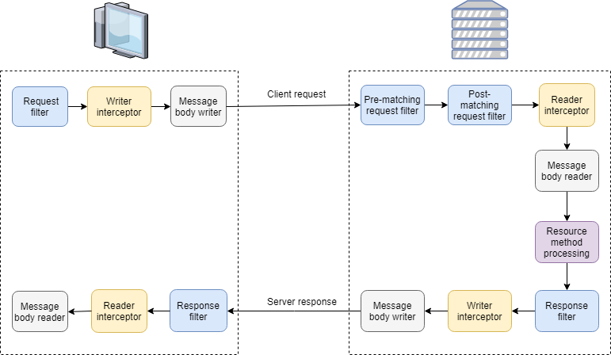
REST
Programming
Execution Order
Notes:
RequestClientFilter
RequestClientWriterInterceptor
PrematchingRequestFilter
RestrictedOperationsRequestFilter
RequestServerReaderInterceptor
ResponseServerFilter
ResponseClientFilter

Slide 59
Reference
https://www.vogella.com/tutorials/REST/article.html
https://restfulapi.net/
https://www.redhat.com/en/topics/api/what-is-a-rest-api
https://en.wikipedia.org/wiki/Representational_state_transfer
https://stackoverflow.com/questions/1568834/whats-the-difference-between-rest-restful
https://eclipse-ee4j.github.io/jersey/
https://eclipse-ee4j.github.io/jersey/download.html

Slide 60
Q & A

